Slide 1
CommonJS

Slide 2
Bom
Browser Object Model
Dom
Document Object Model
Cavas
Draw graphics
LocalStorage

Slide 3
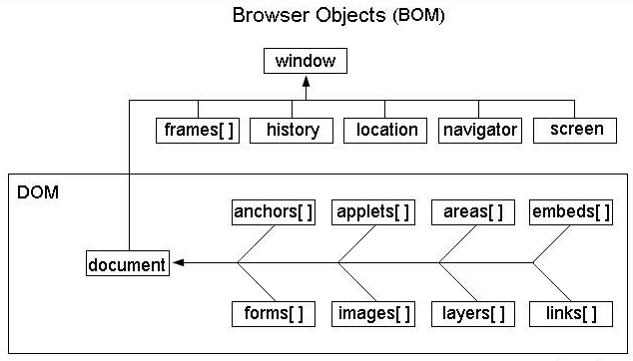

Slide 4
The official JavaScript specification defines APIs for some objects that are useful for building browser-based applications. However, the spec does not define a standard library that is useful for building a broader range of applications.
The CommonJS API will fill that gap by defining APIs that handle many common application needs, ultimately providing a standard library as rich as those of Python, Ruby and Java. The intention is that an application developer will be able to write an application using the CommonJS APIs and then run that application across different JavaScript interpreters and host environments. With CommonJS-compliant systems, you can use JavaScript to write:
Server-side JavaScript applications
Command line tools
Desktop GUI-based applications
Hybrid applications (Titanium, Adobe AIR)

Slide 5
Browser
CommonJS
BOM
DOM
ECMAScript
FS
TCP
Stream
Buffer
...
W3C
Node
规范因实现的推广而得以普及

Slide 6
CommonJS Contract
1、模块引用
var math = require('math');
2、模块定义
3、模块标识
传递给require方法的参数,命名：小驼峰
将类聚的方法和变量等限定在私有的作用域中，同时支持引入和导出功能
每个模块具有独立的空间，互不干扰

Slide 7
Node模块实现
1、路径分析
2、文件定位
3、编译执行

Slide 8
核心模块 Node提供的模块 在Node进程启动时，部分核心模块直接加载进内存，省略文件定位和编译执行步骤 路径分析优先判断 加载速度最快 文件模块 用户编写的模块 运行时动态加载 需要完整的路径分析、文件定位、编译执行过程 速度比核心模块慢

Slide 9
优先从缓存加载
Node对引入过的模块都会进行缓存，减少二次引入的开销
Node缓存的是编译和执行之后的对象

Slide 10
路径分析和文件定位
模块标识符分析
文件定位
模块编译

Slide 11
模块标识符分析
模块标识符主要分为以下几类：
1、核心模块，如http、fs、path
2、相对路径文件模块
3、以/开始的绝对路径文件模块
4、非路径形式的文件模块，如自定义的lodash

Slide 12
核心模块
核心模块的优先级仅次于缓存加载
如果试图加载一个与核心模块标识符相同的自定义模块，是不会成功的

Slide 13
路径形式的文件模块
以真实路径作为缓存索引
文件模块给Node指明了确切的文件位置，节约大量查找时间

Slide 14
自定义模块
非核心模块也不是路径形式的标识符。
路径数组：module.paths

Slide 15
从缓存加载的优化策略使得二次引入不需要路径分析、文件定位和编译执行的过程，大大提高了再次加载模块时的效率。
但在文件的定位过程中还有一些细节需要注意，包括文件扩展名的分析、目录和包的处理。

Slide 16
文件扩展名分析
.js 通过fs模块同步读取文件后编译执行
.json 通过fs模块同步读取文件后编译执行
.node C/C++编写的扩展文件
如果扩展名不是.js最好加上扩展名，提高加载速度

Slide 17
目录分析和包
Node可以将目录当做包来处理
Node在目录下查找package.json
通过JSON.parse()解析出包描述对象
从中取出main属性指定的文件名进行定位
如果指定的文件不存在或者没有package.json文件，Node会将index当做默认文件名查找。

